Slide 1


Items | Standard Production | Advance Production
層別 | 2L~18L & 1+N+1 HDI | 2L~18L & 1+N+1 HDI
成品板厚 | 16~128mil | 8~150mil
最大工作排版 | 20” x 24” | 21” x 24”
阻抗控制 | (50~120) ±10% | (50~120)±8%
材料 | FR4-Tg140~180 (CAM 1 & CAM 3)
多層板 :銅厚 | 3oz | 4oz
雙面板:銅厚 | 5oz | 6oz
縱橫比 | 1:8 | 1:10
層間對準度 | 0.005” | 0.004”
線寬距 | 3.0mil/3.0mil | 3.0mil/3.0mil
最小孔徑 | 8.0mil | 6.0mil
HDI | 1+N+1 | 1+N+1 4mil Via hole

Slide 2

Items | Standard Production | Advance Production
最小防焊下墨 | 0.003“ | 0.003“
防焊塞孔 | Hole Diameter: 24mil | Hole Diameter: 32mil
鍍金 | 5~50u” | 5~50u”
表面處理：噴錫/無鉛噴錫 | 50~1000u” | 50~1000u”
表面處理：ENTEK (OSP) | 8~19.7u” | 8~19.7u”
表面處理：化金 | 2~5u” | 2~5u”
表面處理：化銀 | 8~15u” | 8~15u”
表面處理：化錫 | 40~70u” | 40~70u”
成型公差 | ±5mil | ±4mil
V-cut 公差 | ±4mil | ±4mil

Slide 3

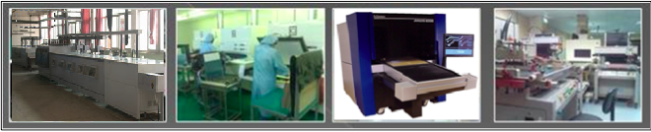

廠內製程:
蝕刻線
乾墨
AOI
文字
成型
斜邊&V-Cut
測試
成檢

Slide 4

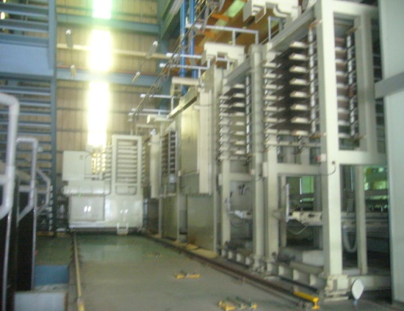
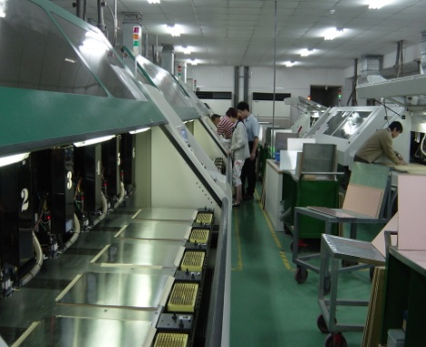
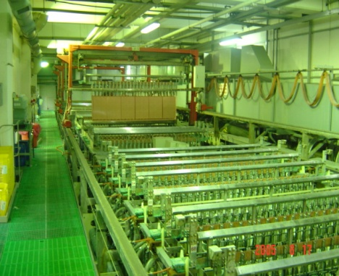
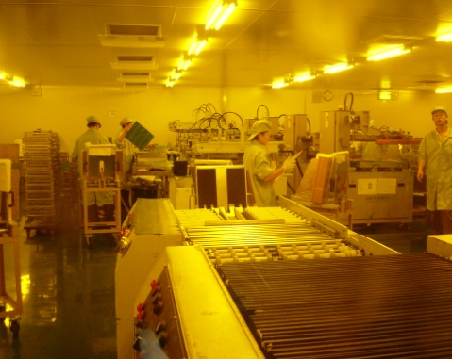
高階板
內層至壓合
鑽孔
電鍍
乾膜
優點
產能無限
品質穩定
材料供應穩定

